Slide 2
fipi.ru
ege.edu.ru
http://lmi-school.ru/ege

Slide 3
Проект расписания ЕГЭ 2023
26 мая – география, литература, химия; 29 мая – русский язык; 1 июня – математика базового и профильного уровней; 5 июня – история, физика; 8 июня – обществознание; 13 июня – иностранные языки (за исключением раздела «Говорение»), биология; 16 июня – иностранные языки (раздел «Говорение»); 17 июня – иностранные языки (раздел «Говорение»); 19 июня – информатика; 20 июня – информатика.

Slide 4
К ЕГЭ допускаются обучающиеся, не имеющие академической задолженности, в полном объеме выполнившие учебный план (имеющие годовые отметки по всем учебным предметам учебного плана за каждый год обучения по образовательным программам среднего общего образования не ниже удовлетворительных), а также имеющие результат «зачет» за итоговое сочинение.
Самая длинная продолжительность ЕГЭ (по математике профильного уровня, физике, литературе, информатике, биологии) составляет 3 часа 55 минут. А самая короткая (по математике базового уровня, географии и китайскому языку, за исключением раздела «Говорение») – 3 часа.
Все экзамены начнутся в 10:00 по местному времени.

Slide 5
ПРЕДМЕТЫ ЕГЭ ЕГЭ проводится по 15 общеобразовательным предметам:
Русский язык
Математика (базовая и профильная)
Физика
Химия
История
Обществознание
Информатика и информационно-коммуникационные технологии
Биология
География
Иностранные языки (английский, немецкий, французский, китайский и испанский языки)
Литература
Для получения аттестата выпускники текущего года сдают обязательные предметы — русский язык и математику базового либо профильного уровня.
Другие учебные предметы ЕГЭ выпускники сдают на добровольной основе по своему выбору для поступления в образовательные организации высшего образования.

Slide 6
Предварительный выбор 11-классников ЛМИ
Русский язык – 24 + 15 (39)
Математика базовая – 5
Математика профильная – 24 + 10 (34)
Физика – 8
История - 3
Обществознание – 1 + 14 (15)
Информатика - 24 + 2 (26)
Английский язык – 1 + 7 (8)
Литература - 2

Slide 7
Демоверсии, спецификации, кодификаторы
https://fipi.ru/ege/demoversii-specifikacii-kodifikatory
Plan_izmeneniya_KIM_EGE_2023.pdf
Русский язык, физика, история, обществознание, литература,
иностранный язык, информатика

Slide 8
Сроки и места подачи заявлений на сдачу ЕГЭ в 2023 году
МАОУ ЛМИ
до 1 февраля 2023

Slide 9
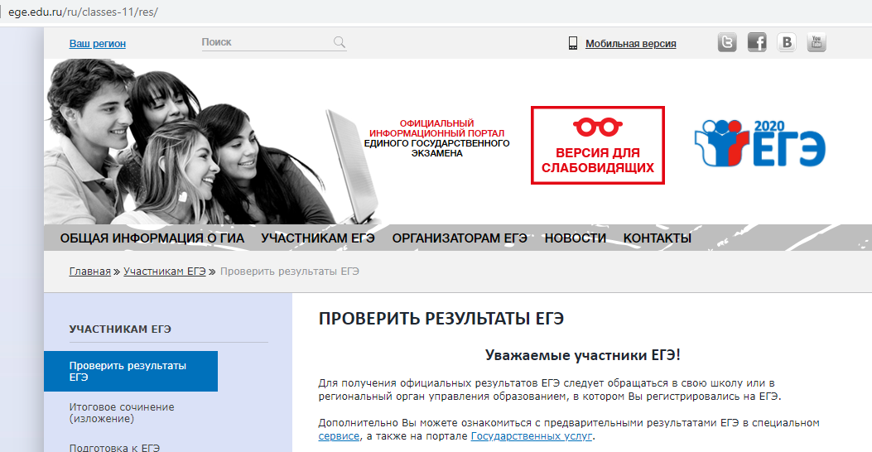
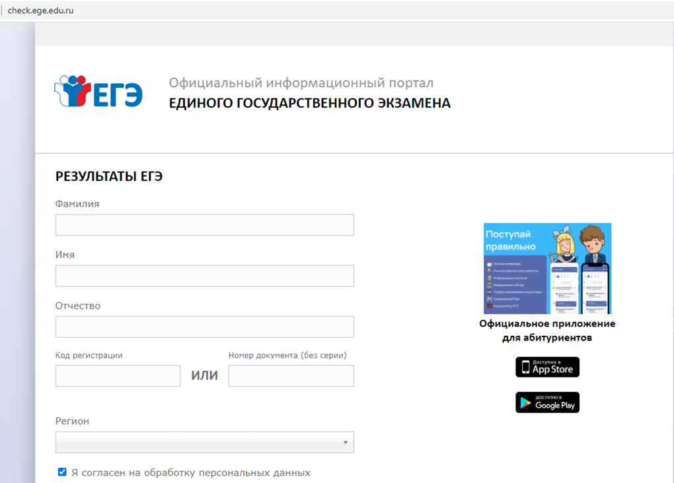
http://check.ege.edu.ru/

Slide 10
Апелляция о несогласии с выставленными баллами, подается в течение двух рабочих дней, следующих за официальным днем объявления результатов экзамена по соответствующему учебному предмету. Обучающиеся или их родители (законные представители) на основании документов, удостоверяющих личность, подают апелляцию о несогласии с выставленными баллами в образовательные организации, которыми они были допущены к ГИА.
Результаты ЕГЭ каждого участника заносятся в федеральную информационную систему, бумажных свидетельств о результатах ЕГЭ не предусмотрено. Срок действия результатов - 4 года, следующих за годом получения таких результатов.

Slide 11
НЕУДОВЛЕТВОРИТЕЛЬНЫЙ РЕЗУЛЬТАТ Пересдача неудовлетворительного результата в дополнительные сроки, установленные единым расписанием, предусмотрена только по обязательным учебным предметам для выпускников текущего года. Пересдача ЕГЭ по учебным предметам по выбору для всех категорий участников ЕГЭ предусмотрена только через год.

Slide 12
Итоговое сочинение
Итоговое сочинение в выпускных классах было введено с 2014/15 учебного года.
Расписание (дата проведения итогового сочинения) 2022-2023: Основная дата - 7 декабря. Резервные дни - 1 февраля, 3 мая
Продолжительность – 3 часа 55 минут

Slide 13
Итоговое сочинение
Минпросвещения России, Рособрнадзор и Совет по вопросам проведения итогового сочинения принял решение об изменении с 2022/23 учебного года подхода к формированию комплектов тем итогового сочинения: они будут формироваться из закрытого банка тем итогового сочинения.
В 2022/23 учебном году комплекты тем итогового сочинения будут собираться только из тех тем, которые использовались в прошлые годы (их более полутора тысяч). В дальнейшем закрытый банк тем итогового сочинения будет ежегодно пополняться новыми темами.

Slide 14
Итоговое сочинение
Как и в прошлые годы, комплекты тем формируются отдельно для каждого часового пояса в режиме конфиденциальности и открываются за 15 минут до начала итогового сочинения.
Успешное написание итогового сочинения является для выпускников 11 классов допуском к государственной итоговой аттестации. Оценивается сочинение по системе «зачет»/«незачет».

Slide 15
Итоговое сочинение
На сайте ФГБНУ «ФИПИ» опубликованы следующие материалы:
1. Структура закрытого банка тем итогового сочинения 2. Комментарии к разделам закрытого банка тем итогового сочинения 3. Образец комплекта тем 2022/23 учебного года 4. Критерии оценивания итогового сочинения (изложения)

Slide 16
Итоговое сочинение
В эфире онлайн-программы «Образовательная среда» рассказано об изменениях, связанных с итоговым сочинением 2022/23 учебного года.

Slide 17
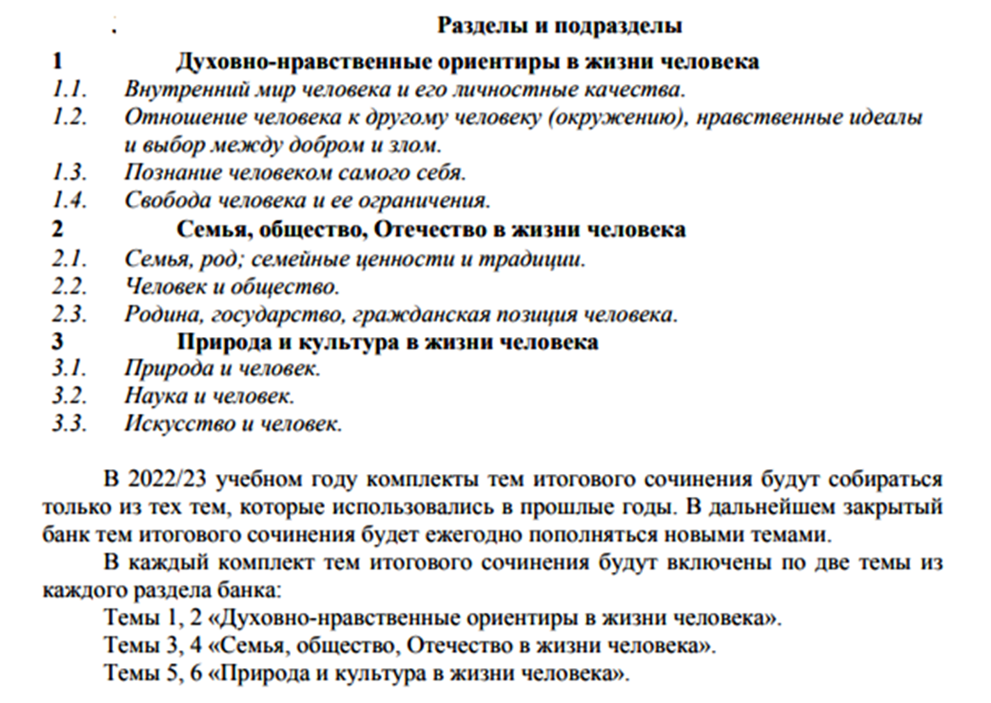

Slide 18
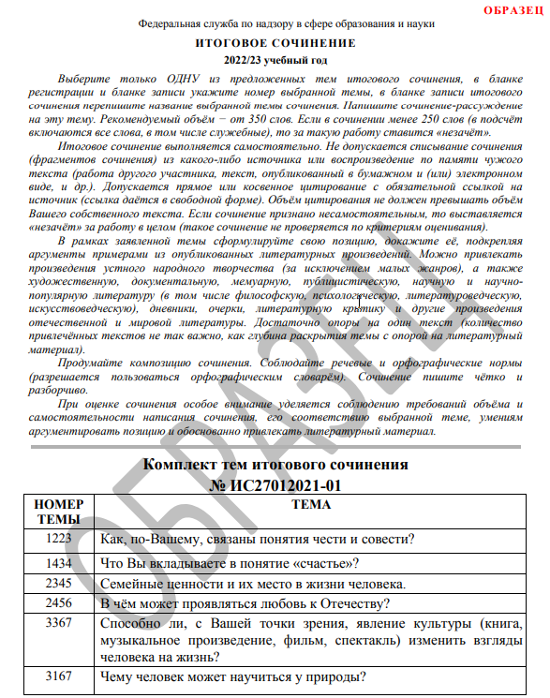

Slide 19
